Slide 1





AGENTES BASADOS EN MODELOS DE LENGUAJE GRANDE Y GENERACIÓN AUMENTADA POR RECUPERACIÓN PARA INTERACTUAR CON GOOGLE CALENDAR Y GMAIL
Jorge Ángel Juárez Vázquez
Asesoras:
Rojo Hernández Areli | Núñez Reyes Alba Rocío

Slide 2

CONTENIDO
01
INTRODUCCIÓN
02
PROBLEMATICA
03
PROPUESTA
04
OBJETIVOS
05
LENGUAJES Y TECNOLOGÍAS
06
ESTADO DEL ARTE
07
CRONOGRAMA
08
REFERENCIAS
2

Slide 3
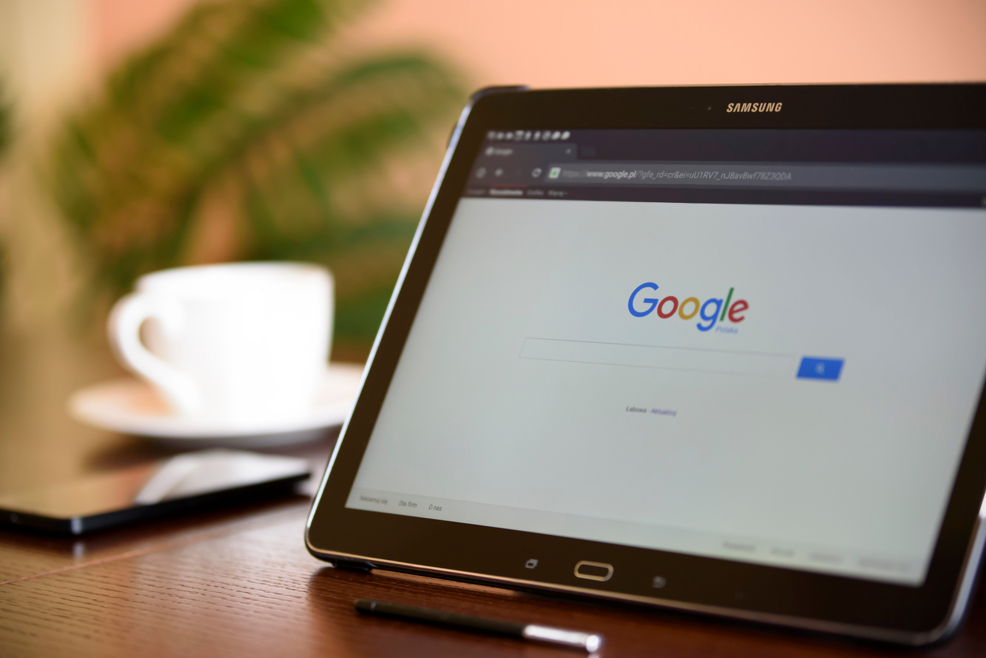

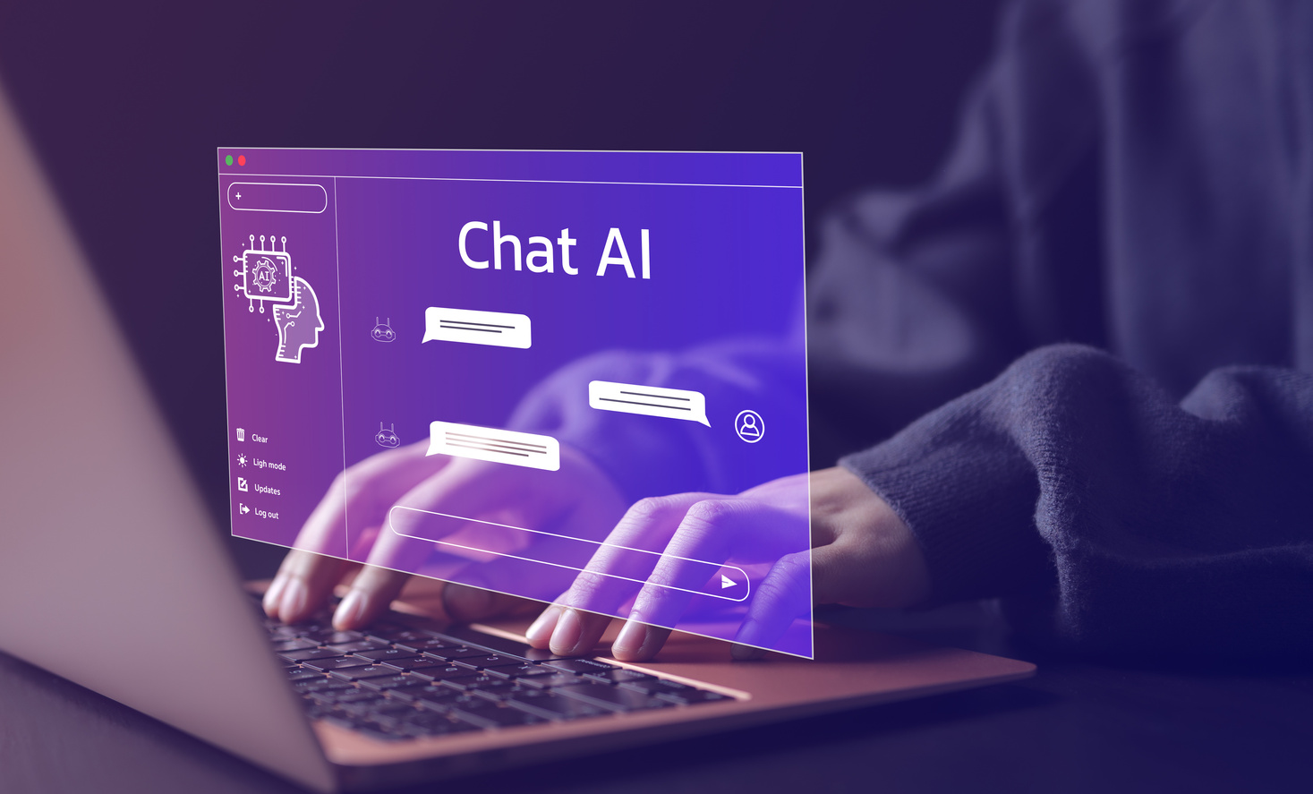
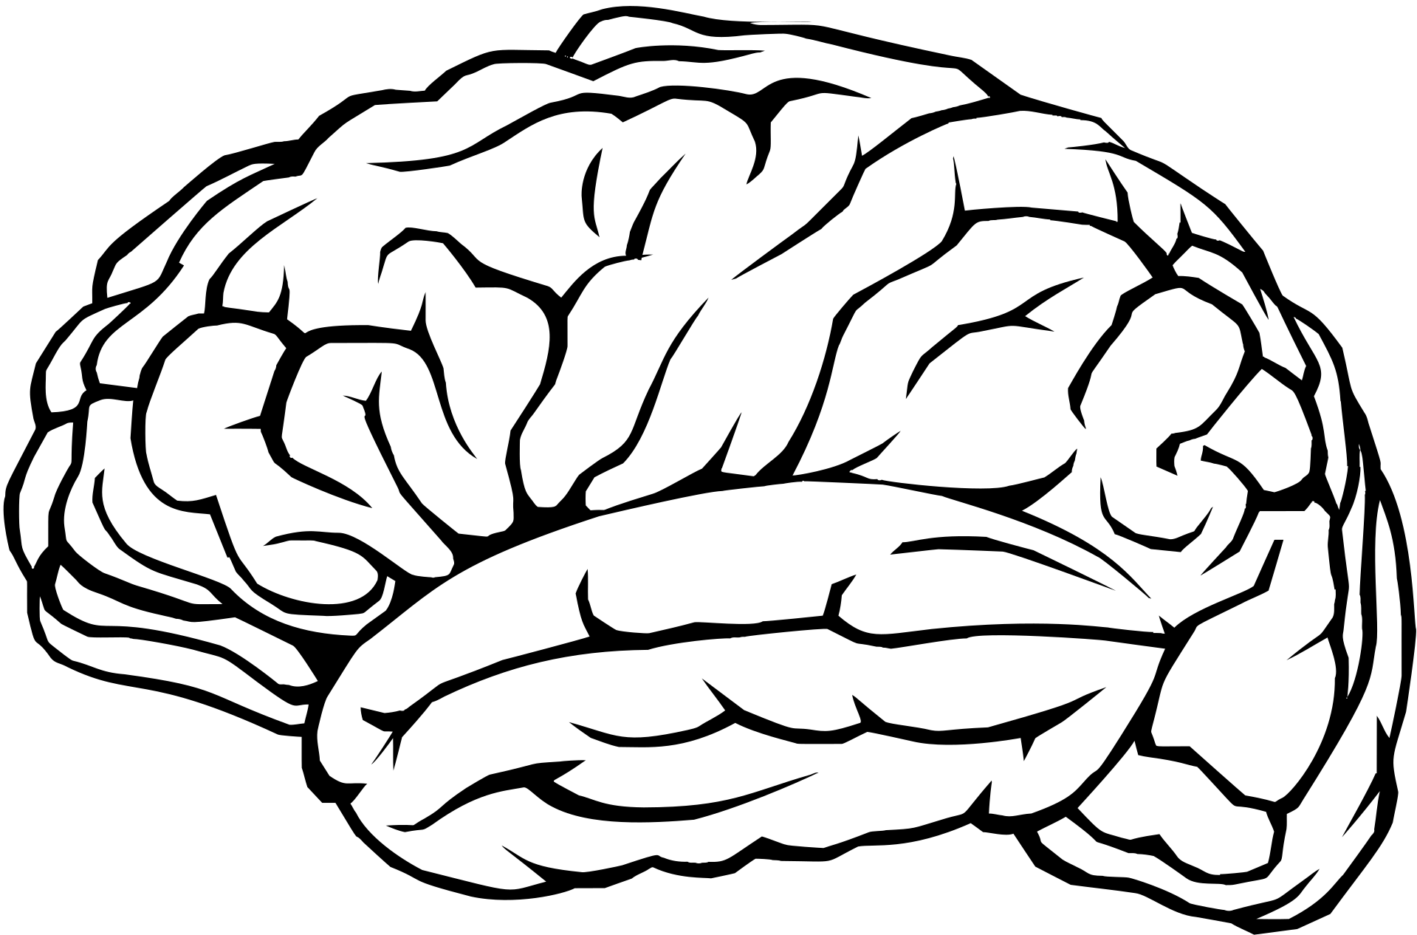
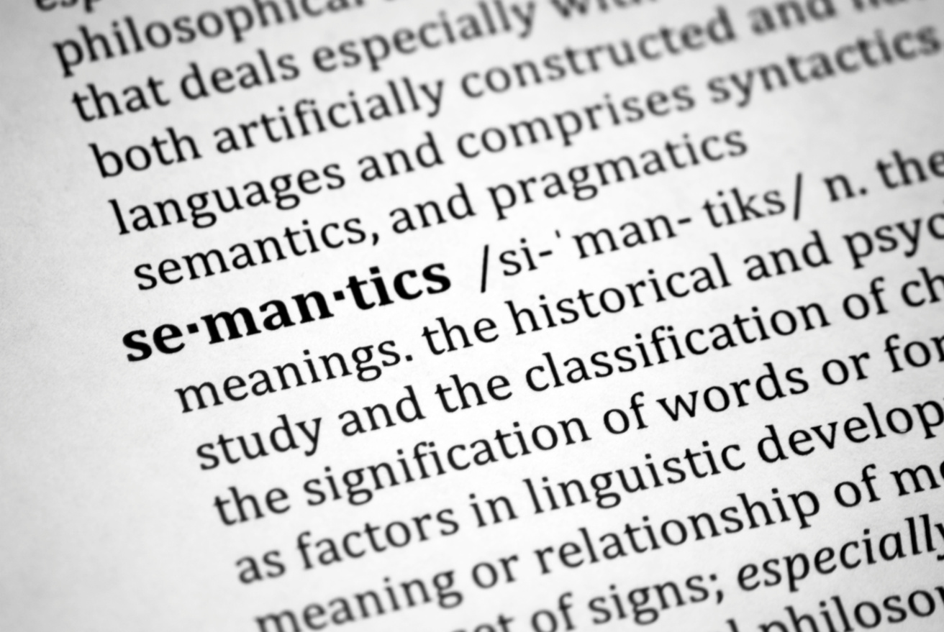

INTRODUCCIÓN
Google Workspace facilita la organización de actividades laborales y personales.
Los Modelos de Lenguaje Grande (LLM) permiten entender y generar lenguaje natural de manera similar a un humano.
La generación mejorada por recuperación (RAG) es el proceso de optimización de la salida de un LLM
3
Notes:
Google Workspace es una suite de herramientas de productividad y colaboración en la nube desarrollada por Google. Incluye aplicaciones populares como Gmail, Google Drive, Google Docs, Sheets, Slides y Calendar, entre otras. Estas herramientas permiten a individuos y equipos trabajar de manera eficiente y sincronizada desde cualquier lugar, facilitando la comunicación, la creación de contenido y la gestión de proyectos. Diseñada para adaptarse tanto a empresas como a instituciones educativas y usuarios individuales, Google Workspace ofrece una solución integral para mejorar la productividad y la colaboración en el entorno digital actual.
Los Modelos de Lenguaje a Gran Escala (LLMs, por sus siglas en inglés) son sistemas de inteligencia artificial diseñados para comprender y generar texto de manera coherente y contextual. Estos modelos, como GPT-4 de OpenAI, se entrenan con enormes cantidades de datos textuales, lo que les permite realizar una amplia variedad de tareas, tales como redacción, traducción, respuesta a preguntas y análisis de sentimientos. Utilizados en aplicaciones que van desde asistentes virtuales hasta herramientas de creación de contenido, los LLMs facilitan la interacción entre humanos y máquinas, mejorando la eficiencia y la productividad en múltiples sectores. Su capacidad para adaptarse a diferentes contextos y aprender continuamente los convierte en una tecnología clave en el avance del procesamiento del lenguaje natural y la inteligencia artificial moderna.
La técnica de RAG (Generación Aumentada por Recuperación) combina modelos de lenguaje avanzados con sistemas de búsqueda de información. Mediante esta metodología, el modelo no solo genera texto de manera autónoma, sino que también accede a fuentes externas de datos relevantes durante el proceso. Esto permite que las respuestas sean más precisas y contextualizadas, ya que el modelo puede incorporar información actualizada y específica según la necesidad. RAG es especialmente útil en aplicaciones como asistentes virtuales, sistemas de soporte al cliente y herramientas de análisis de datos, donde la precisión y la relevancia de la información son cruciales. Al integrar la capacidad de recuperación de información con la generación de lenguaje natural, RAG mejora significativamente la eficiencia y efectividad de las interacciones hombre-máquina, superando las limitaciones de los modelos de lenguaje tradicionales.

Slide 4





PROBLEMATICA
1°
2°
3°
Interacción Compleja: La gestión de tareas en Google Calendar y Gmail requiere interacción manual a través de interfaces gráficas, lo que puede ser tedioso y poco eficiente.
Falta de Automatización: Las herramientas actuales no permiten una automatización intuitiva basada en el lenguaje natural del usuario.
Precisión y Coherencia en Respuestas Generadas por el LLM: Los LLM pueden generar respuestas que carecen de precisión o coherencia cuando no cuentan con suficiente contexto.
4
Notes:
1. **Interacción Limitada con Aplicaciones**:
La interacción con Google Calendar y Gmail actualmente requiere el uso de interfaces gráficas, lo cual puede ser ineficiente y engorroso para los usuarios. Esto limita la accesibilidad y la rapidez en la gestión de tareas cotidianas como la programación de eventos y el envío de correos electrónicos.
2. **Automatización de Tareas**:
Los asistentes virtuales y las herramientas de gestión actuales a menudo están limitados por interfaces gráficas tradicionales y requieren interacción manual, lo que no optimiza la automatización de tareas complejas o repetitivas.
3. **Precisión y Coherencia en Respuestas Generadas por el LLM**:
Los modelos de lenguaje grande (LLM) pueden generar respuestas que carecen de precisión o coherencia cuando no cuentan con suficiente contexto. La problemática radica en garantizar que el sistema proporcione respuestas adecuadas y relevantes, especialmente cuando se trata de solicitudes complejas.

Slide 5

PROPUESTA
Un sistema que utilice un LLM y la técnica de RAG para interactuar con Google Calendar y Gmail.
5

Slide 6

COMPONENTES PRINCIPALES
01
02
03
LLM
RAG
AGENTE ESPECIALIZADO
Interpreta solicitudes y genera respuestas coherentes.
Enriquecimiento del contexto para mejorar la precisión.
Gestiona Google Calendar y Gmail según las instrucciones del usuario.
6

Slide 7
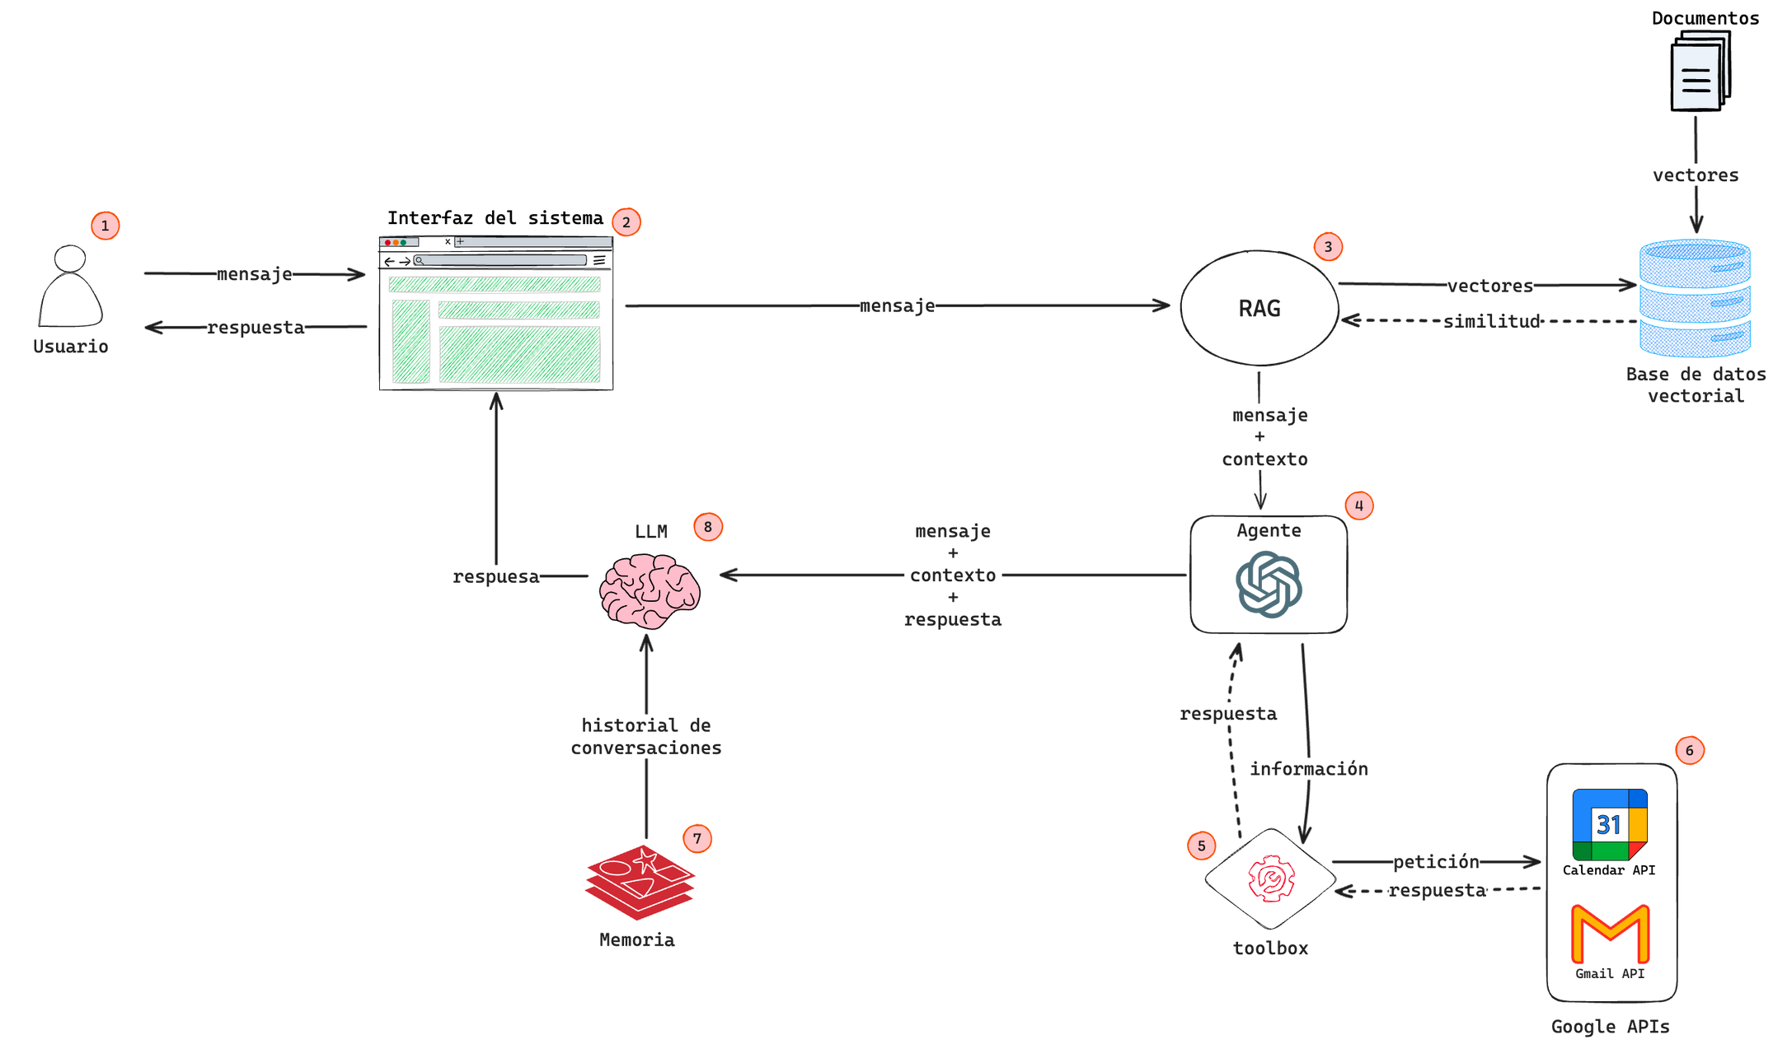
Diagrama general
7
Notes:
1. **Usuario**: El usuario inicia el proceso proporcionando una solicitud en lenguaje natural a través de la interfaz del sistema.
2. **Interfaz del Sistema**: La interfaz recibe la solicitud del usuario y la envía al módulo RAG (Generación Aumentada por Recuperación).
3. **RAG (Retrieval-Augmented Generation)**: El RAG toma el mensaje del usuario y busca en la base de datos vectorial cualquier información relevante que pueda enriquecer el contexto. La base de datos vectorial almacena representaciones de los documentos del usuario convertidos en vectores. El RAG consulta estos vectores para encontrar similitudes y agregar información relevante al mensaje.
4. **Agente**: El agente especializado recibe el mensaje enriquecido con el contexto proporcionado por el RAG. Este agente decide cuál herramienta o módulo (toolbox) utilizar para responder a la solicitud del usuario.
5. **Toolbox**: Es un conjunto de herramientas que el agente utiliza para llevar a cabo acciones específicas, como interactuar con la API de Gmail o Google Calendar según la solicitud del usuario (por ejemplo, crear o modificar eventos, enviar correos, etc.).
6. **Google APIs**: Dependiendo de la solicitud del usuario, el agente usa las APIs de Google Calendar o Gmail para realizar la acción correspondiente, como programar un evento o enviar un correo electrónico.
7. **Memoria**: El sistema mantiene un historial de las interacciones previas (memoria), permitiendo al LLM (agente) tener en cuenta el contexto anterior para proporcionar respuestas coherentes y personalizadas en futuras interacciones.
8. **LLM (Modelo de Lenguaje Grande)**: El LLM recibe la respuesta del agente, el contexto del RAG y el historial de conversaciones para generar una respuesta en lenguaje natural que será presentada al usuario.

Slide 8
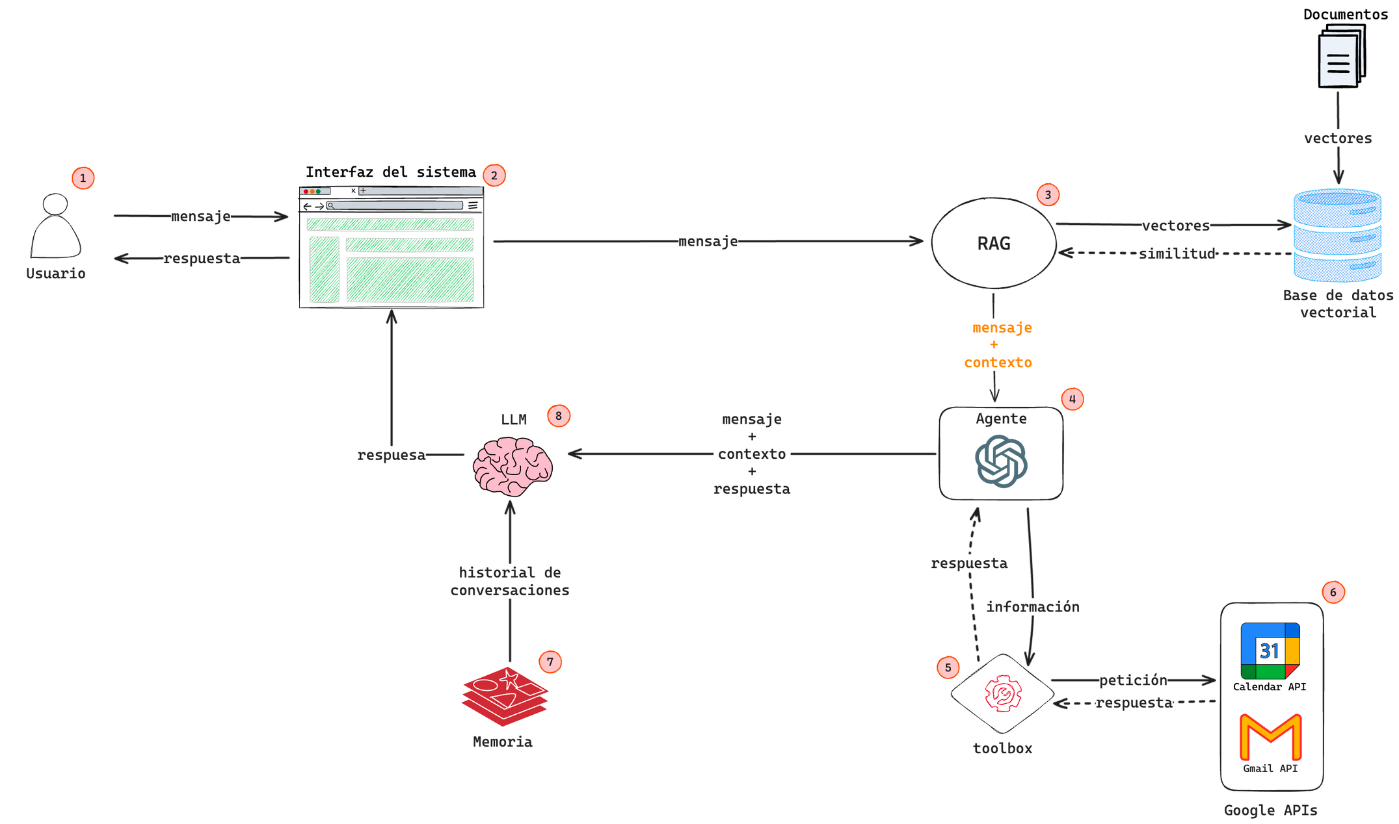
Diagrama general
8

Slide 9


RAG
1
2
Procesamiento de archivos
Recuperación del contexto
9

Slide 10
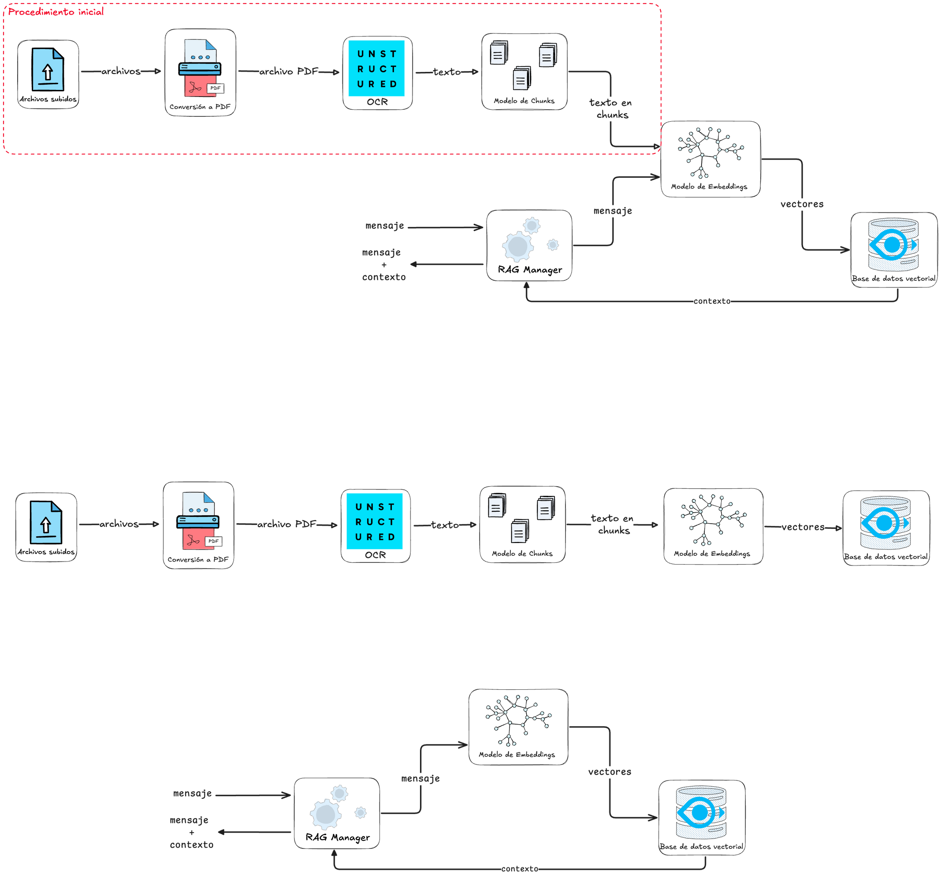
1
Procesamiento de archivos
10

Slide 11
RAG
1
2
1
2
Procesamiento de archivos
Recuperación del contexto
Procesamiento de archivos
Recuperación del contexto
11

Slide 12
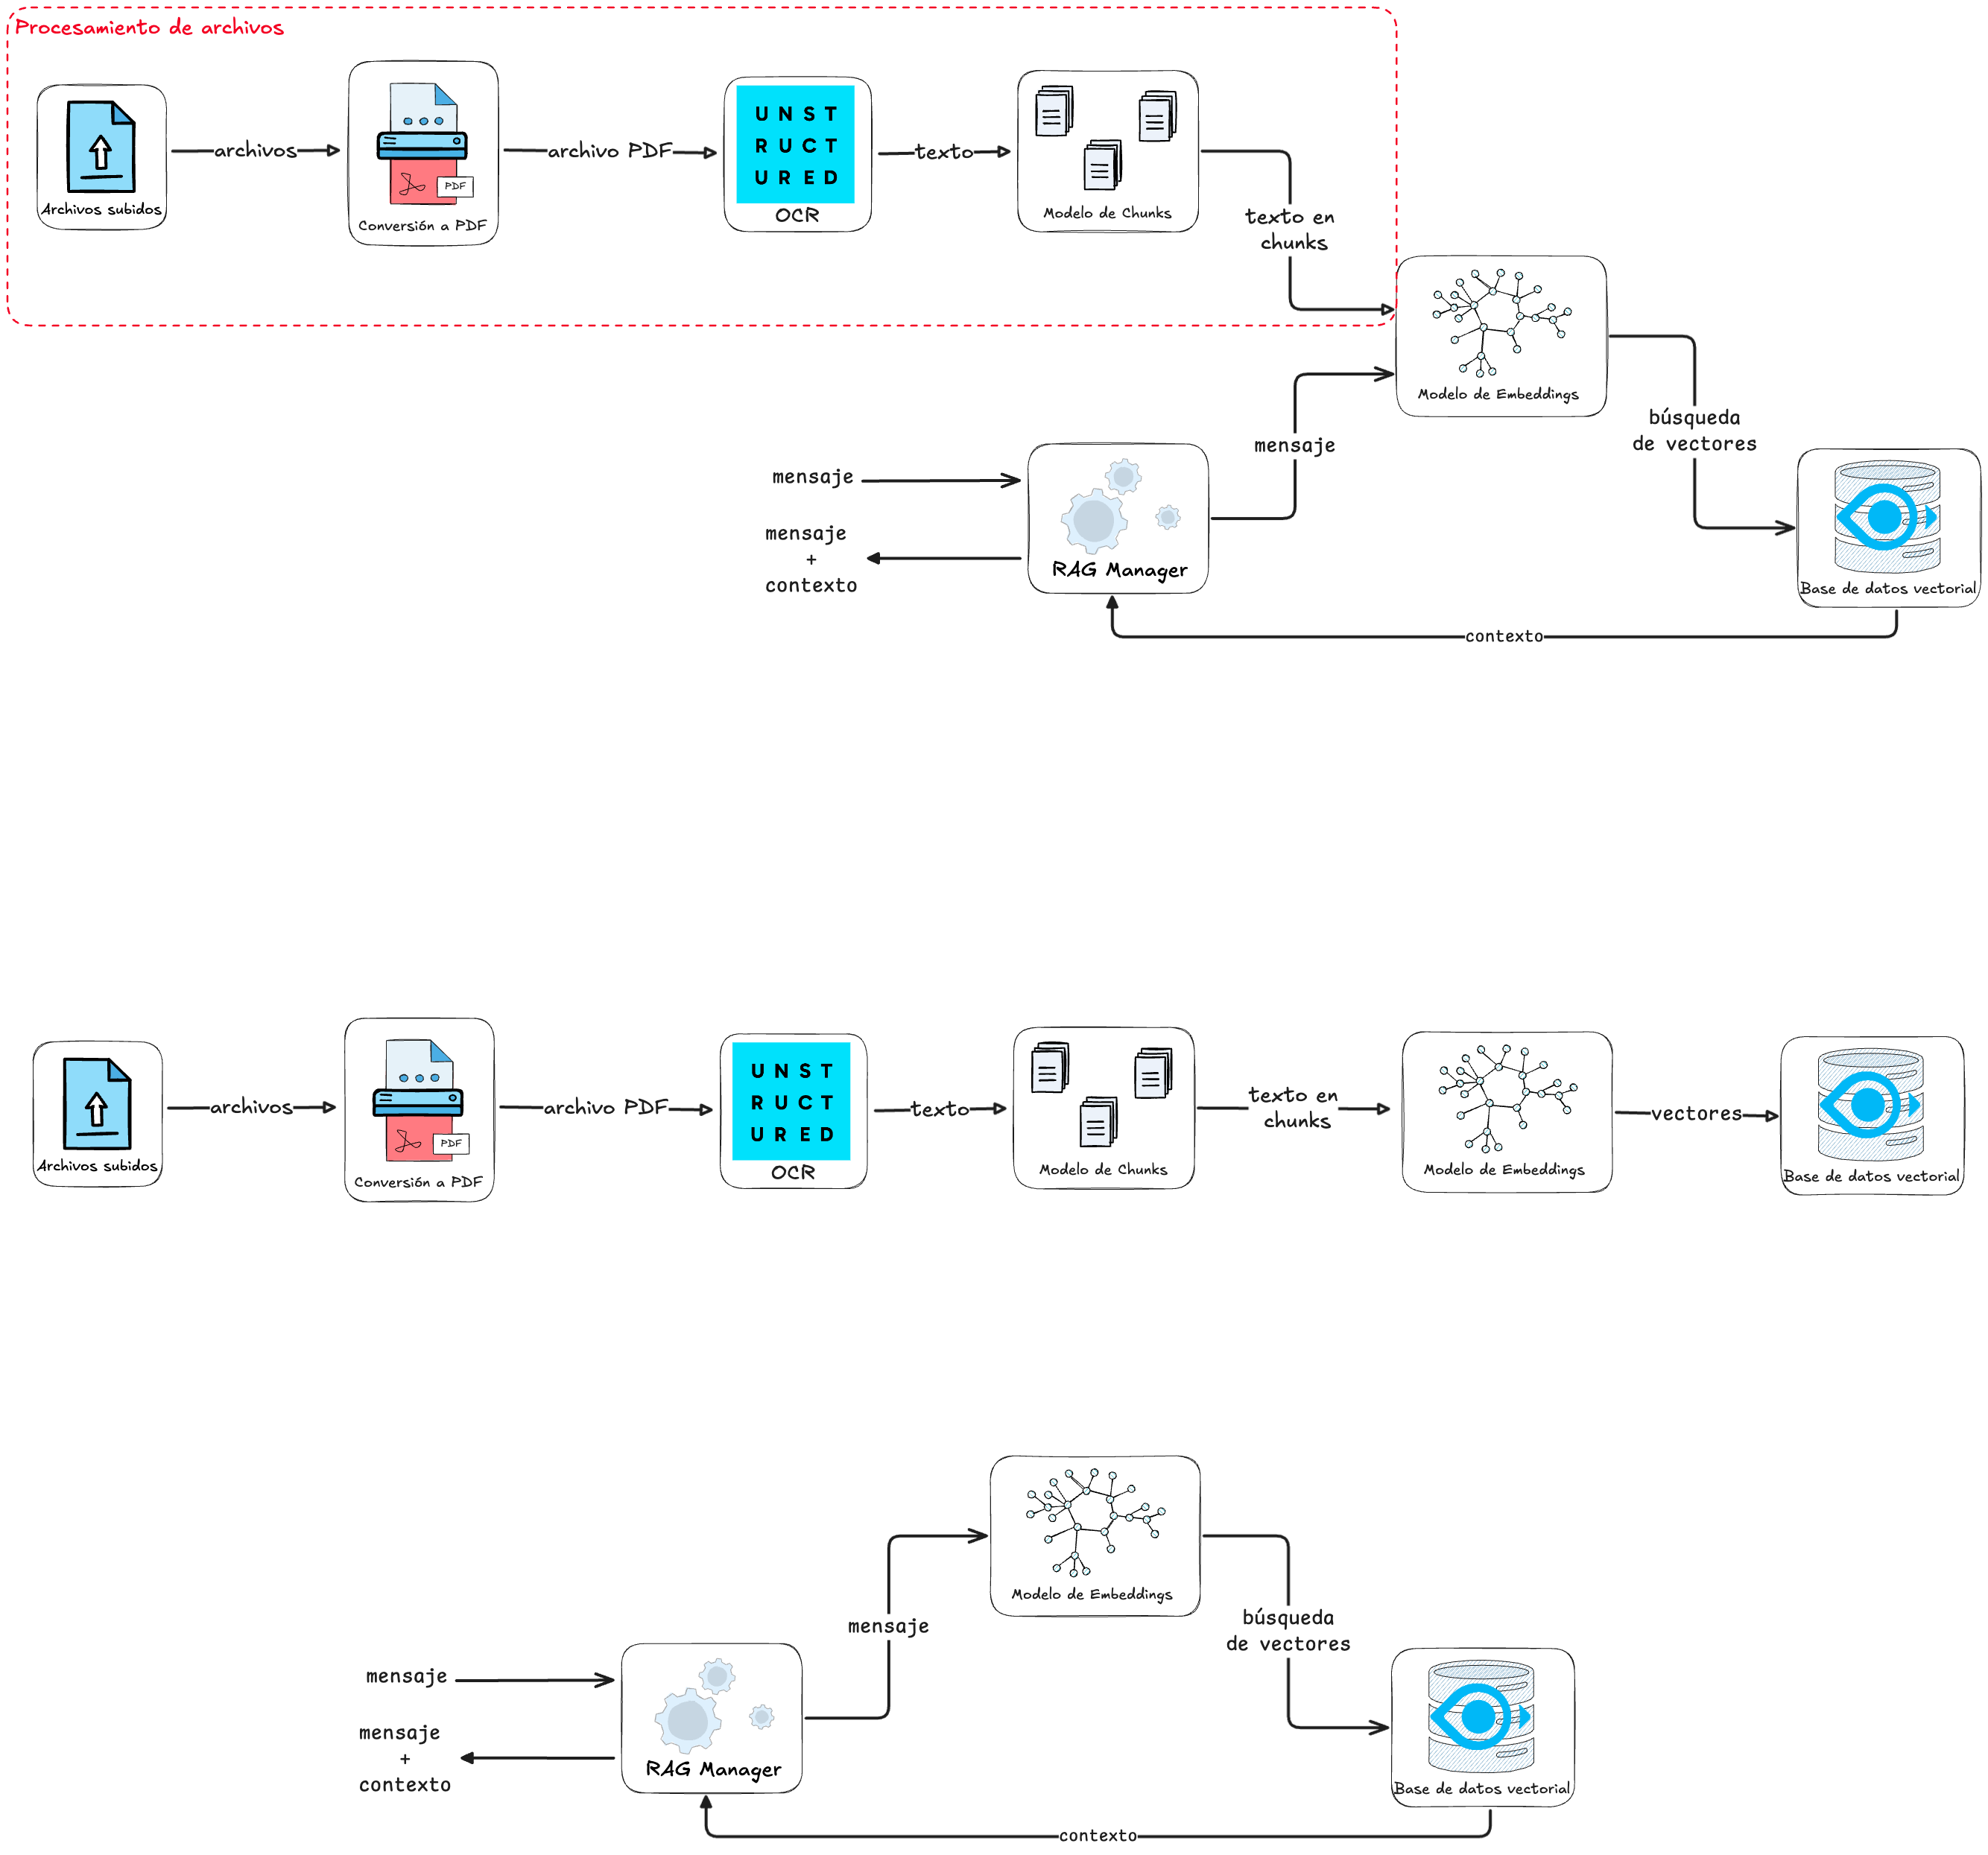
2
Recuperación del contexto
12

Slide 13
RAG
1
2
1
2
Procesamiento de archivos
Recuperación del contexto
Procesamiento de archivos
Recuperación del contexto
13

Slide 14

RAG
14

Slide 15

OBJETIVOS
Desarrollar un sistema basado en LLM para que los usuarios puedan gestionar eventos y comunicaciones en Google Workspace mediante lenguaje natural.
Desarrollar un agente especializado para interpretar solicitudes y gestionar Google Calendar y Gmail.
Implementar un LLM que permita la comunicación natural con el sistema.
Integrar la técnica de Generación Aumentada por Recuperación (RAG) para enriquecer las respuestas.
OBJETIVO 3
OBJETIVO 1
OBJETIVO 2
15

Slide 16










HERRAMINETAS DE DESARROLLO
GENERALES
LLM
RAG
AGENTE
Python
Flask
Docker
React
HTML
CSS
OpenAI API
Redis
UNSTRUCTURED
LibreOffice
Milvus
LangChain
GCP
16

Slide 17




ESTADO DEL ARTE
Microsoft Copilot
Siri
Reclaim.ai
Agentes de IA
IA y NPL
ML y Google Calendar
17

Slide 18
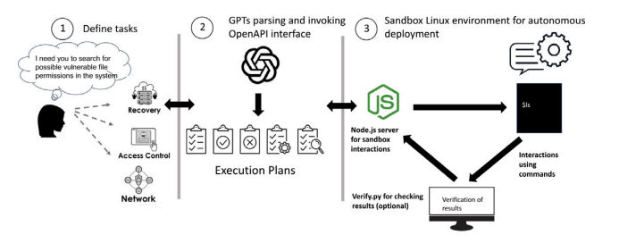
ESTADO DEL ARTE
Managing Linux servers with LLM-based AI agents: An empirical evaluation with GPT4
LLM y AI Agents
18
Notes:
Aplicación de agentes de IA basados en Large Language Model (LLM) para automatizar tareas de gestión de servidores en entornos Linux.

Slide 19
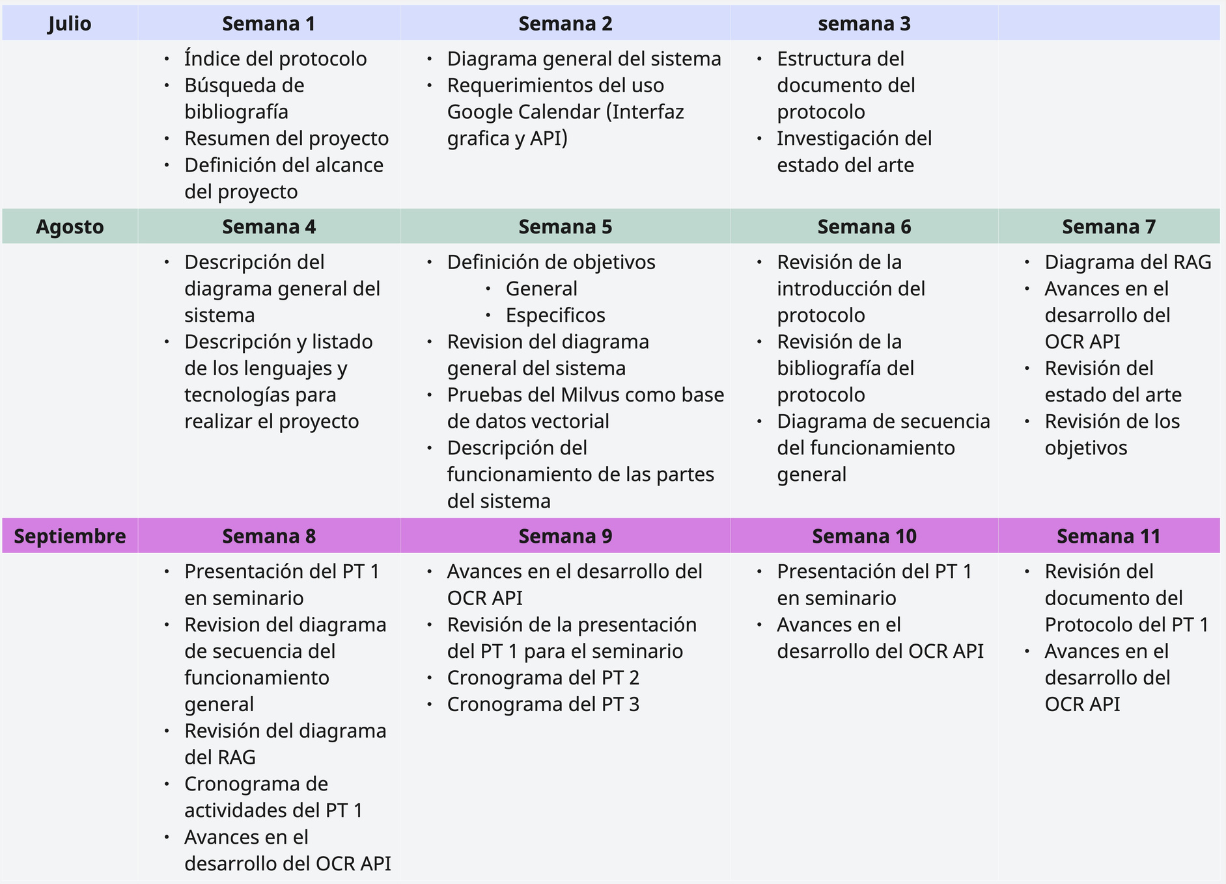
CRONOGRAMA DE ACTIVIDADES - PT 1
19

Slide 20
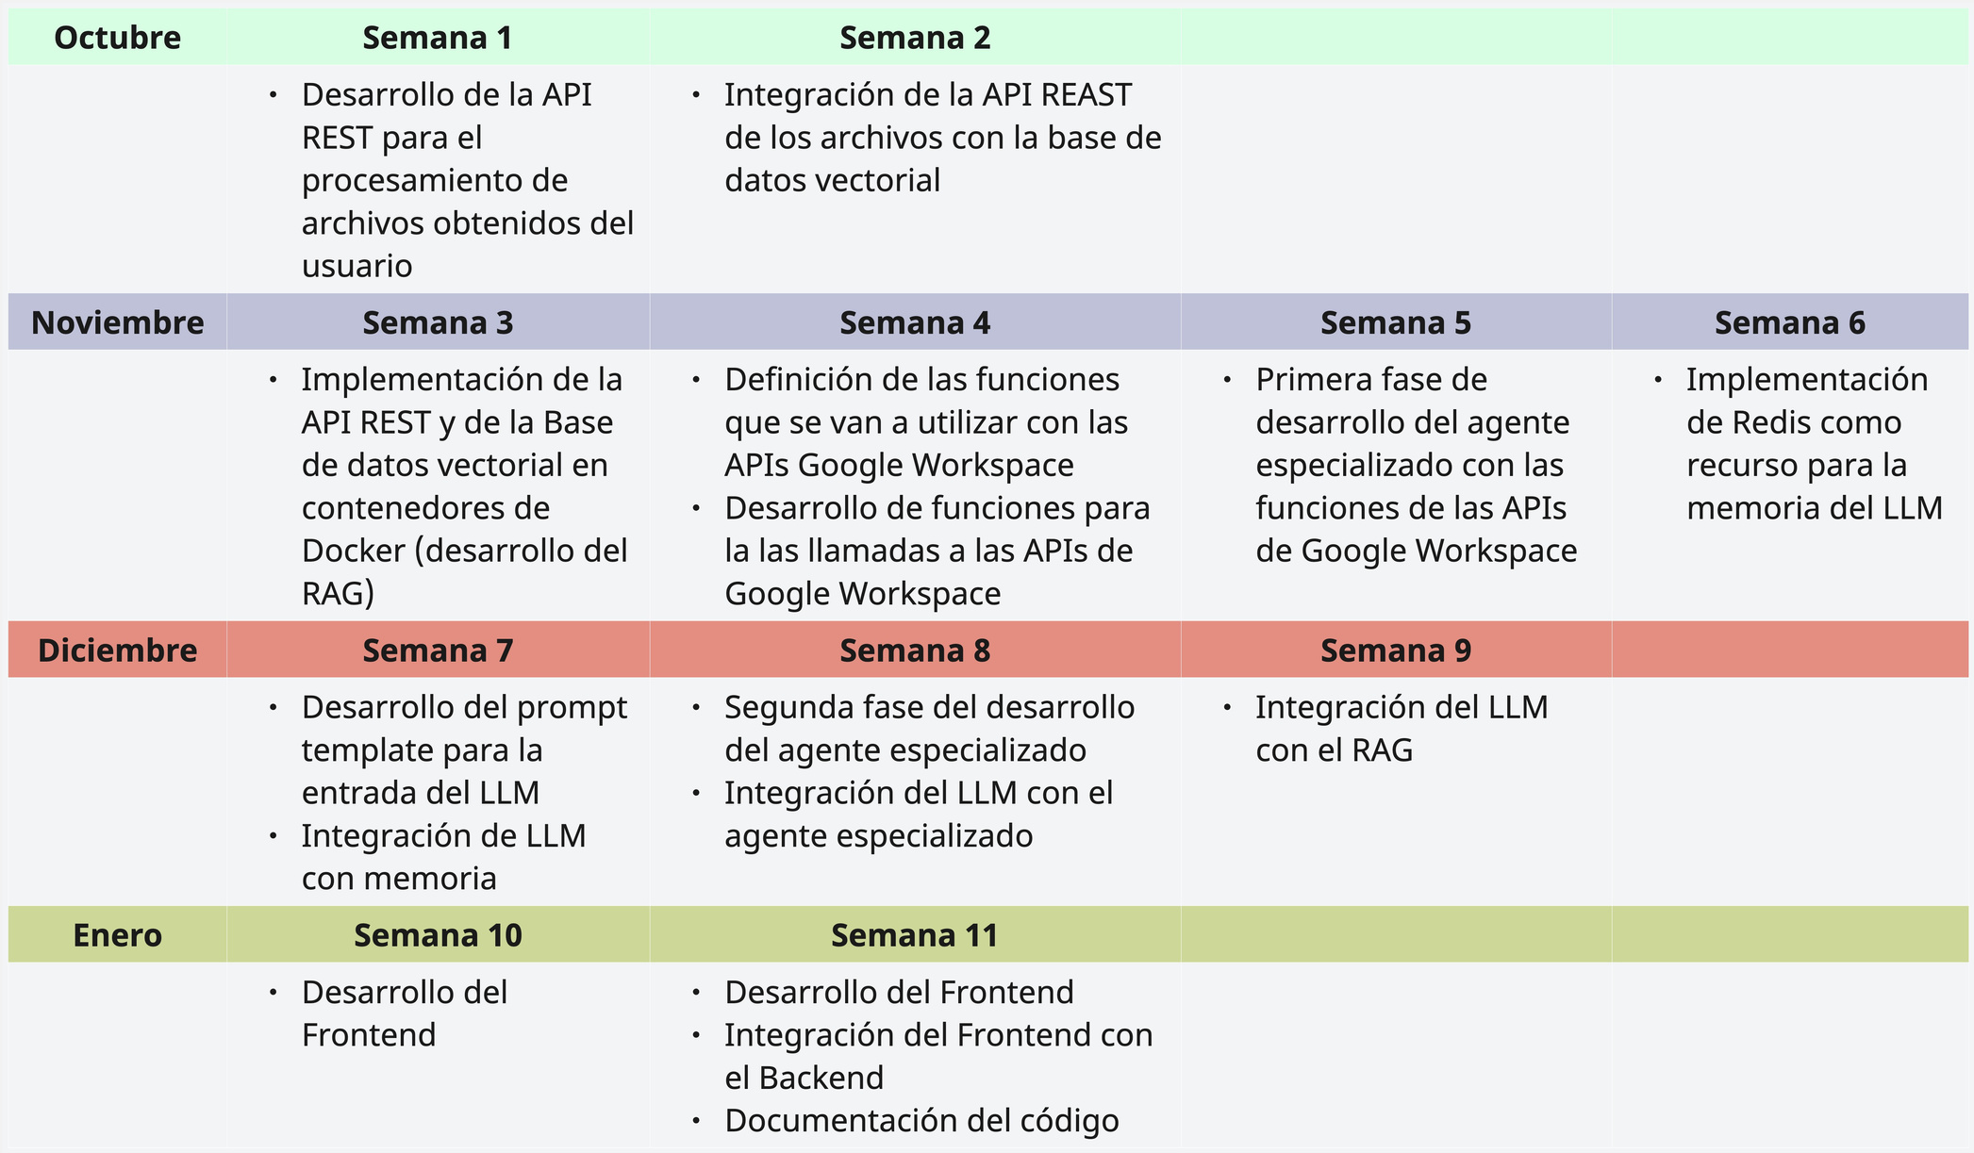
CRONOGRAMA DE ACTIVIDADES - PT 2
20

Slide 21
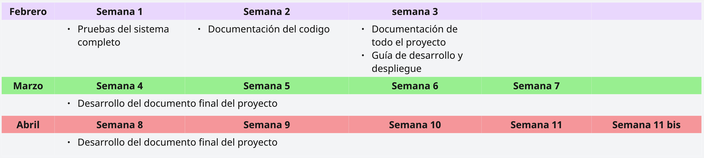
CRONOGRAMA DE ACTIVIDADES - PT 3
21

Slide 22
BIBLIOGRAFÍA
M. Hall and W. L. Hosch, "A Brief History of Google Workspace," 20 Agosto 2024. [Online]. Available: https://www.britannica.com/money/Google-Inc. [Accessed 22 Agosto 2024].
S. Chipman, "Google," 25 Marzo 2023. [Online]. Available: https://www.lexnetcg.com/blog/google-workspace/brief-history/. [Accessed 22 Agosto 2024].
H. Naveed, A. U. Khan, S. Qiu, M. Saqib, S. Anwar, M. Usman, N. Akhtar, N. Barnes and A. Mian, "A Comprehensive Overview of Large Language Models," 12 Julio 2023. [Online]. Available: https://arxiv.org/abs/2307.06435. [Accessed 22 Agosto 2024].
S. Kahane, "What Is a Natural Language and How to Describe It? Meaning-Text Approaches in Contrast with Generative Approaches," in Computational Linguistics and Intelligent Text Processing, Second International Conference, Mexico City, 2001.
N. Hardeniya, J. Perkins, D. Chopra, N. Joshi and I. Mathur, Natural Language Processing: Python and NLTK, Birmingham: Packt, 2016.
E. Adamopoulou and L. Moussiades, "Chatbots: History, technology, and applications," Machine Learning with Applications, vol. 2, no. 100006, p. 2, 2020.
M. Maryamah, M. M. Irfani, E. B. T. Raharjo, N. A. Rahmi, M. Ghami and I. K. Raharjana, "Chatbots in Academia: A Retrieval-Augmented Generation Approach for Improved Efficient Information Access," in 2024 16th International Conference on Knowledge and Smart Technology (KST), Krabi, 2024.
22

Slide 23
GRACIAS

